Slide 1
Rainbow Home Church
注目耶稣之242
生儿育女
彩虹之家

Slide 2
生儿育女
致歉=蒙福
掩饰=拒福
刚硬=咒诅
温故知新
Notes:
2

Slide 3
生儿育女
生儿育女
=
复制自己
≠独善其身
有的放矢
≠工匠精神
≠兼善天下
≠大发热心
Notes:
3

Slide 4
生儿育女
兴奋无比
日理万机
焦头烂额
狼烟四起
生育危机
Notes:
4

Slide 5
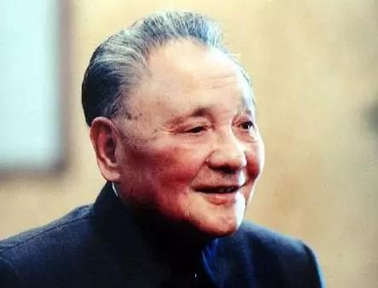
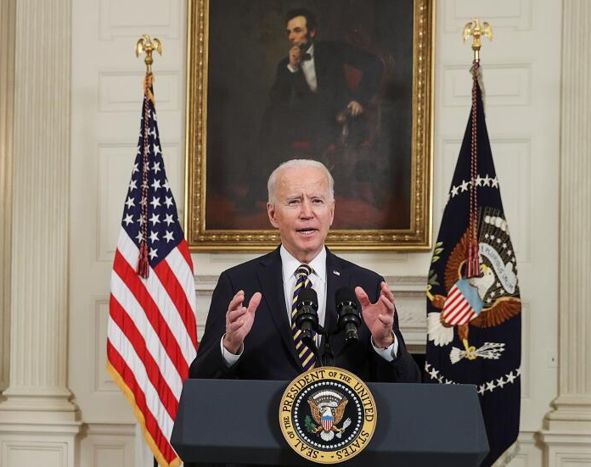
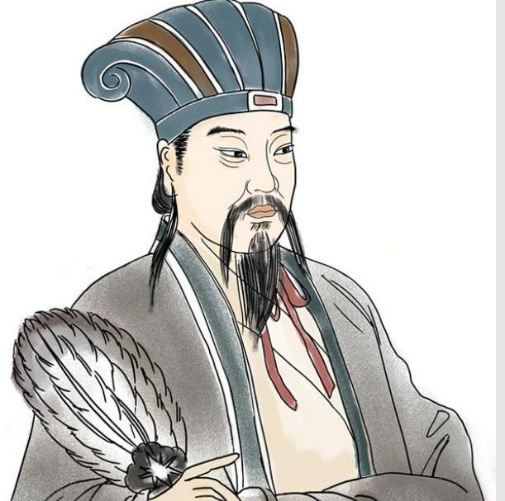
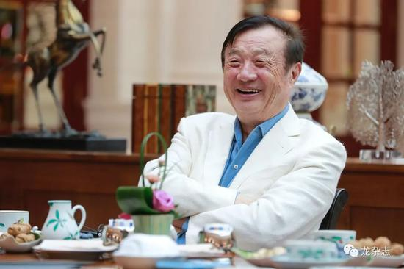
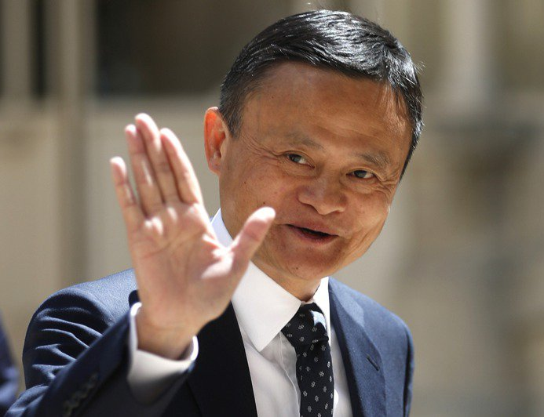

Slide 6
诵读经文
创 1:28 神就赐福给他们，又对他们说：「要生养众多，遍满地面，…
林前 4:15 …因我在基督耶稣里用福音生了你们。
Notes:
6

Slide 7
生儿育女
属灵生养
肉身繁衍
皆为本能
弃之逆天
R=n×r
真相当知
Notes:
7

Slide 8
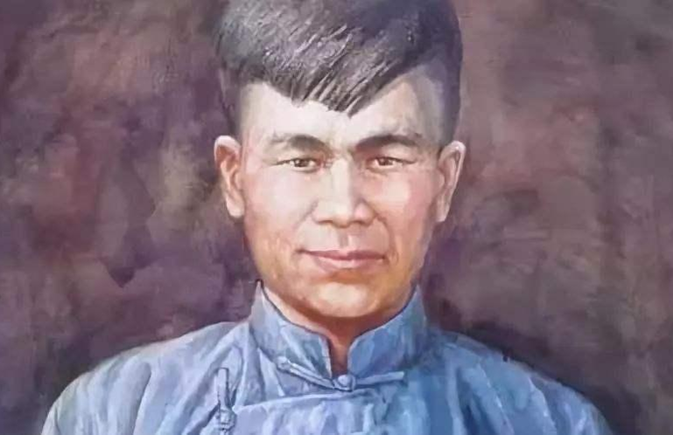
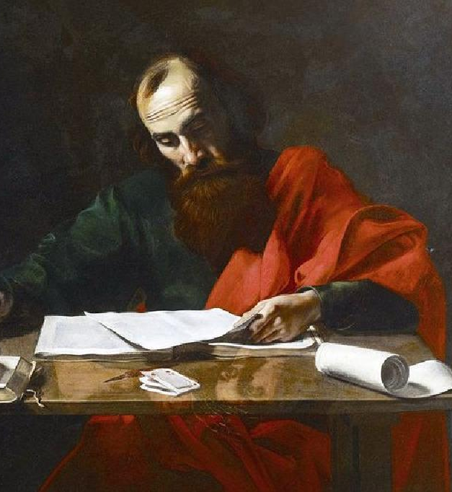
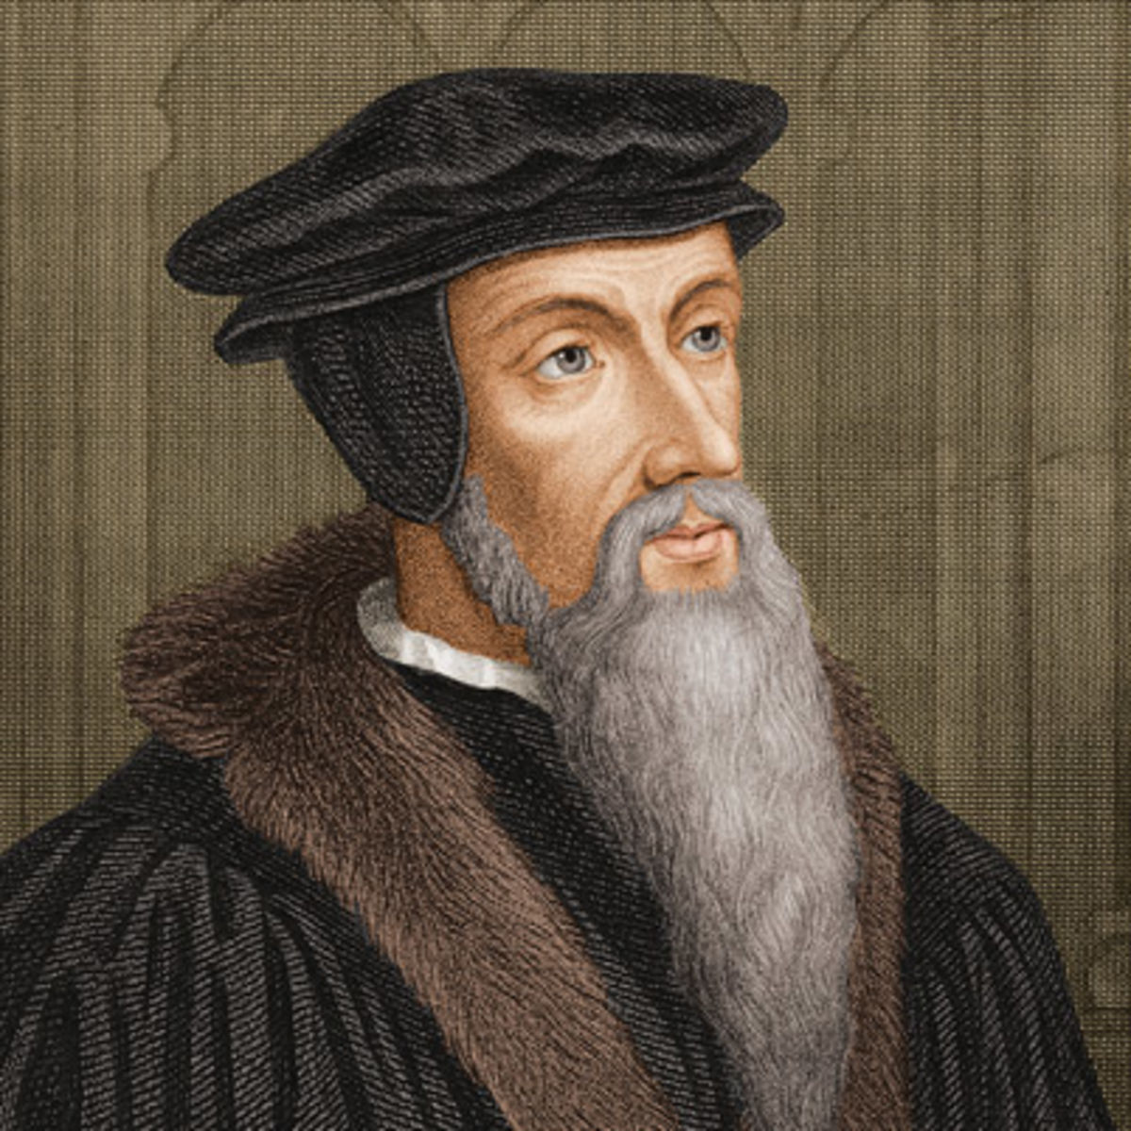

Slide 9
诵读经文
提后 2:2 你在许多见证人面前听见我所教训的，也要交托那忠心能教导别人的人。
Notes:
9

Slide 10
生儿育女
建模优先
连接相伴
生育有法
广采优选
边教边干
Notes:
10

Slide 11
背诵经文
太 28:19 所以，你们要去，使万民作我的门徒，…
Notes:
11

Slide 12
生儿育女
鞠躬尽瘁?
自省分享行动
桃李满园!
Notes:
12

Slide 13
我灵歌唱
爱传福音歌
Notes:
13

